Slide 1


TE3001B Fundamentos de Robótica
06 de Marzo del 2025
Facilitador: PhD Alfredo García Suárez

Slide 2

Bienvenida
Facilitador: PhD Alfredo García Suárez

Slide 3
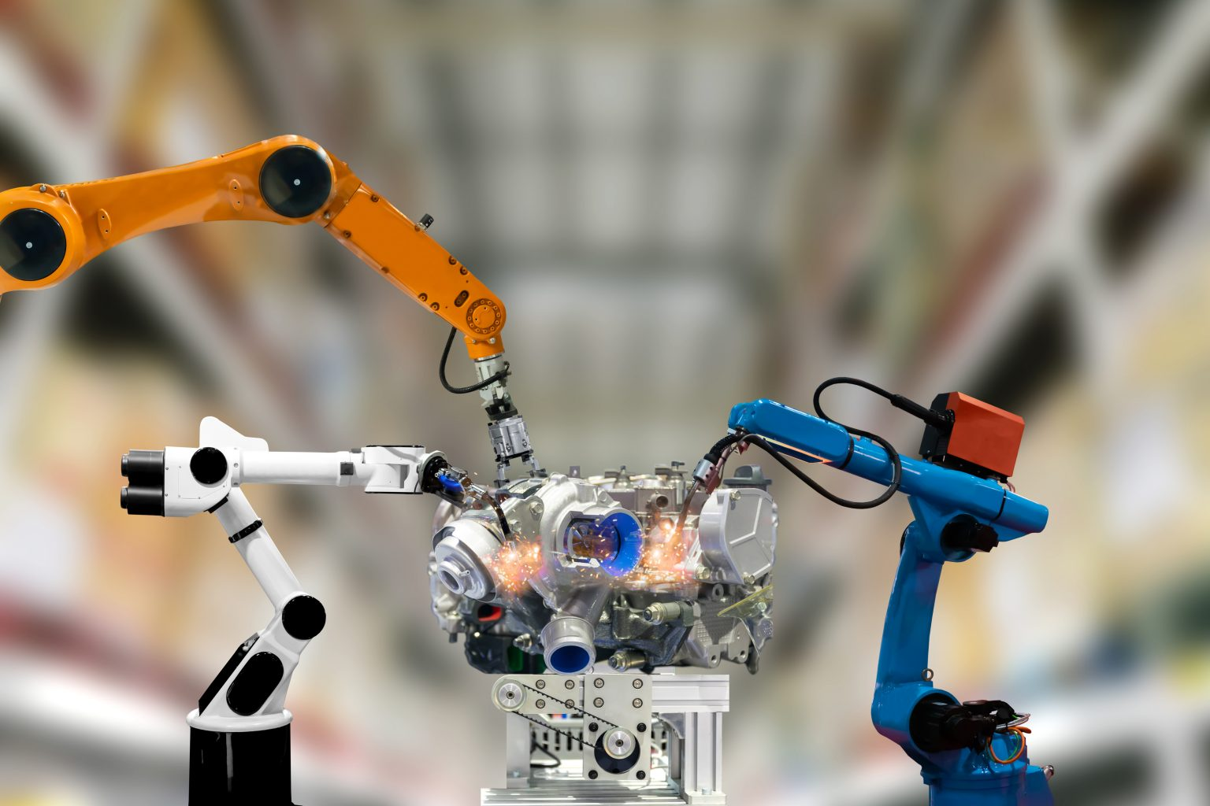
“Un modelo matemático de un sistema dinámico es un conjunto de ecuaciones que representan la dinámica del sistema con precisión.”
–Katsuhiko Ogata
Facilitador: PhD Alfredo García Suárez

Slide 4
Clase Anterior
09
- Solución de la Evaluación
- Introducción a Dinámica
- Fuerzas
Facilitador: PhD Alfredo García Suárez

Slide 5
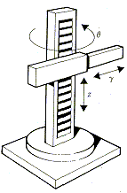
Solución de la Evaluación
X(-90)
z1
1
y1
z2
1
Ninguna
x1
z0
x2
y2
y0
0
x0

Slide 6
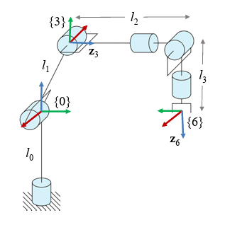
Solución de la Evaluación
y3
X(-90)
z3
X(+90)
x3
0
y4
y2
0
l4
0
z4
z2
l2
x4
Ninguna
x2
l3
l5
0
Y(+90)
y1
z1
x5
0
Y (+90)
x1
l1
y5
z0
0
z5
x0
y0
Facilitador: PhD Alfredo García Suárez

Slide 7
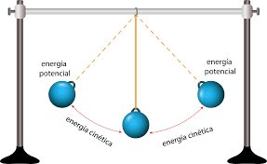
Introducción a Dinámica
Energía Cinética
¿Qué es la energía cinética?
La energía cinética de un cuerpo es aquella energía que posee debido a su movimiento relativo. Se define como el trabajo necesario para acelerar un cuerpo de una masa determinada (cualquier objeto) desde el reposo hasta la velocidad indicada. Una vez conseguida esta energía durante la aceleración, el cuerpo mantiene su energía cinética salvo que cambie su velocidad. Para que el cuerpo regrese a su estado de reposo se requiere un trabajo negativo de la misma magnitud que su energía física.
Facilitador: PhD Alfredo García Suárez

Slide 8
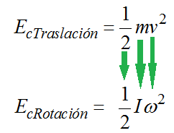
Introducción a Dinámica
Energía Cinética
Energía cinética rotacional
En el campo de la física, la energía cinética de rotación o energía rotacional es la energía cinética de un cuerpo rígido, que gira en torno a un eje fijo. Esta energía depende del momento de inercia y de la velocidad angular del cuerpo.
Facilitador: PhD Alfredo García Suárez

Slide 9
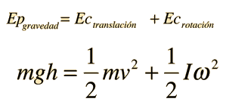
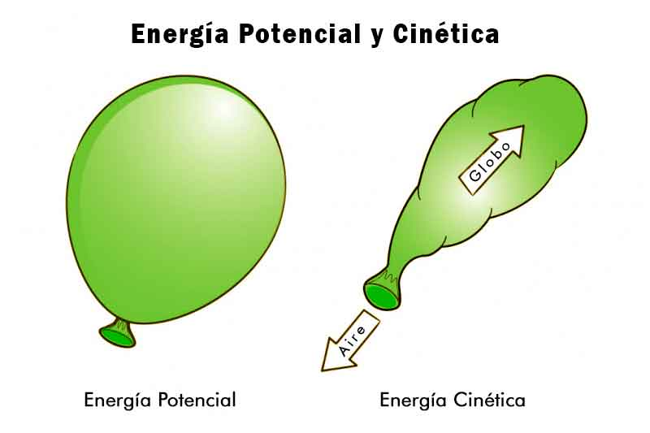
Introducción a Dinámica
Energía Cinética
Energía potencial
La energía potencial es la energía almacenada en un objeto o sistema de objetos. Puede estar relacionada con su posición, los enlaces de su estructura química, su potencial de desintegración radioactiva o incluso su forma, por poner algunos ejemplos.
Facilitador: PhD Alfredo García Suárez

Slide 10
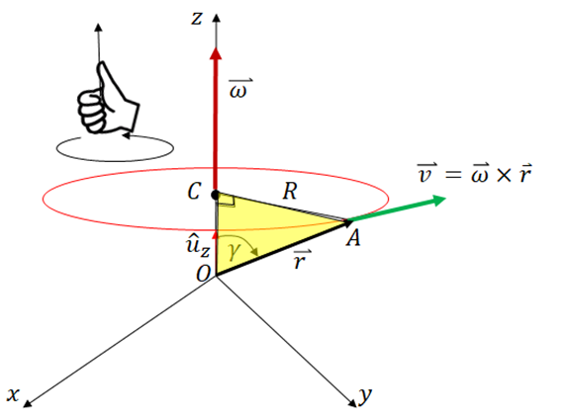
Introducción a Dinámica
Velocidad Lineal en rotación
Velocidad lineal en el movimiento circular
La velocidad lineal de un objeto en movimiento circular está relacionada con el radio de la trayectoria y la velocidad angular. La velocidad lineal se calcula como el producto cruz del radio y la velocidad angular: v = Rω
Facilitador: PhD Alfredo García Suárez

Slide 11
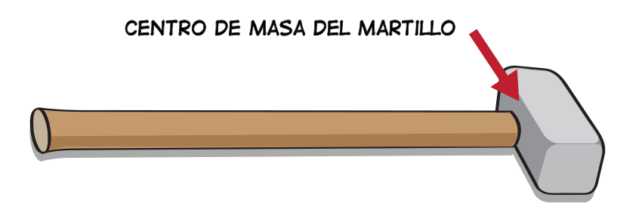
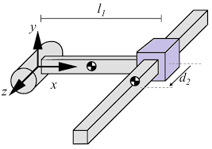
Introducción a Dinámica
Centro de masa
Centro de masa
El centro de masa es una posición definida en relación a un objeto o a un sistema de objetos. Es el promedio de la posición de todas las partes del sistema, ponderadas de acuerdo a sus masas.
Facilitador: PhD Alfredo García Suárez

Slide 12

Introducción a Dinámica
Función tic toc
Temporizador
tic opera con la función toc para medir el tiempo transcurrido. La función tic registra el tiempo actual y la función toc utiliza el valor registrado para calcular el tiempo transcurrido.
Facilitador: PhD Alfredo García Suárez

Slide 13
Clase Actual
10
- Modelo de Energía y Lagrangiano
Facilitador: PhD Alfredo García Suárez

Slide 14







Revisión de energía cinética del péndulo
V Transpuesta
V
Energía Cinética Traslacional =
$\frac{1}{2}$ m *
$\left[\begin{matrix}Vx & Vy & Vz\end{matrix}\right]$ *
$$\left[\begin{matrix}Vx \\ Vy \\ Vz\end{matrix}\right]$$
W Transpuesta
I
W
Energía Cinética Rotacional =
$\frac{1}{2}$ *
$\left[\begin{matrix}Wx & Wy & Wz\end{matrix}\right]$ *
$\left[\begin{matrix}Ix & 0 & 0 \\ 0 & Iy & 0 \\ 0 & 0 & Iz\end{matrix}\right]$ *
$$\left[\begin{matrix}Wx \\ Wy \\ Wz\end{matrix}\right]$$
Facilitador: PhD Alfredo García Suárez

Slide 15
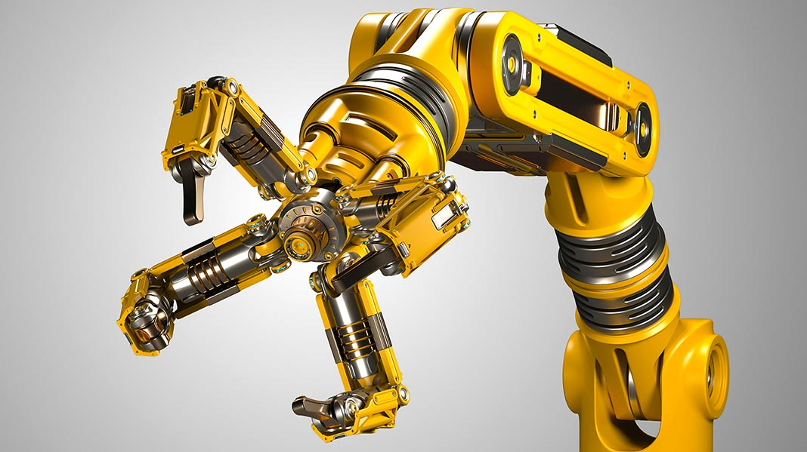
Introducción a Dinámica
Fuerzas
Introducción
Un robot manipulador es un sistema mecánico muy complejo cuya descripción analítica requiere de ecuaciones diferenciales. El modelo dinámico del robot manipulador permite explicar todos los fenómenos físicos que actúan en su estructura mecánica, tales como: efectos inerciales, fuerzas centrípetas y de Coriolis, par gravitacional y fricción, los cuales son fenómenos físicos intrínsecos o propios de la naturaleza del robot.
Facilitador: PhD Alfredo García Suárez

Slide 16

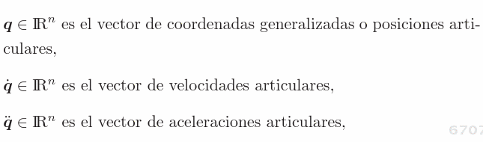
Introducción a Dinámica
Modelo Dinámico
Modelo dinámico de un robot manipulador
El modelo dinámico de un robot manipulador de “n” grados de libertad está dado por la siguiente ecuación, que en su forma compacta y con la notación más utilizada en el área de la robótica se encuentra descrito de la siguiente forma:
Donde:
Facilitador: PhD Alfredo García Suárez

Slide 17
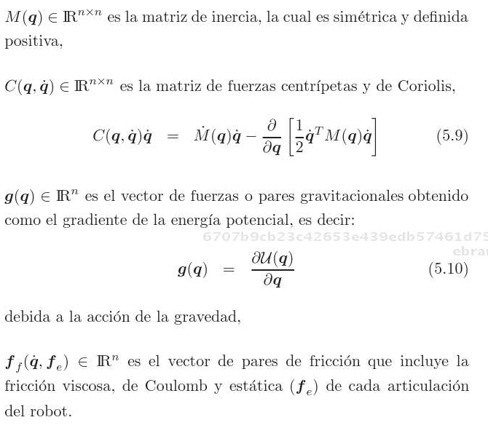
Introducción a Dinámica
Modelo Dinámico
Donde:
Facilitador: PhD Alfredo García Suárez

Slide 18
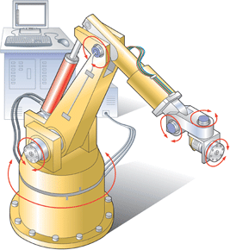
Introducción a Dinámica
Modelo Dinámico
Inercia
El efecto inercial significa el cambio de estado de movimiento del robot manipulador.
Facilitador: PhD Alfredo García Suárez

Slide 19
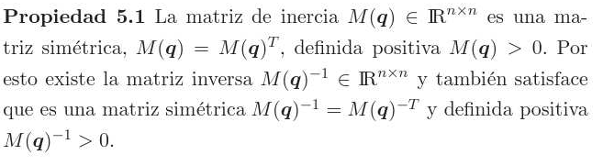
Introducción a Dinámica
Modelo Dinámico
Inercia
El efecto inercial significa el cambio de estado de movimiento del robot manipulador. El efecto inercial de un robot manipulador de “n” grados de libertad tiene las siguientes propiedades:
Facilitador: PhD Alfredo García Suárez

Slide 20
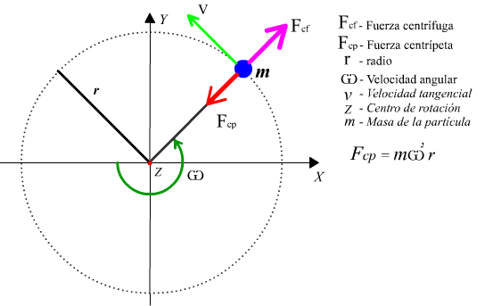
Introducción a Dinámica
Modelo Dinámico
Fuerzas centrípetas y de Coriolis
Las fuerzas centrípetas son fuerzas radiales, teniendo un signo contrario a las fuerzas centrífugas. La fuerza de Coriolis representa una desviación del movimiento de translación debido a su componente en rotación.
Facilitador: PhD Alfredo García Suárez

Slide 21
Introducción a Dinámica
Modelo Dinámico
Fuerzas centrípetas y de Coriolis
Las fuerzas centrípetas son fuerzas radiales, teniendo un signo contrario a las fuerzas centrífugas. La fuerza de Coriolis representa una desviación del movimiento de translación debido a su componente en rotación. Las fuerzas centrípetas y de Coriolis tienen las siguientes características:
Facilitador: PhD Alfredo García Suárez

Slide 22
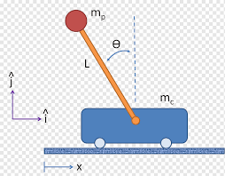
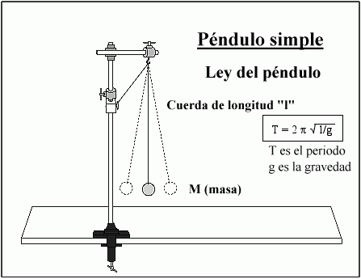
Introducción a Dinámica
Modelo Dinámico
Par gravitacional
Es la fuerza de atracción entre los cuerpos, entre las masas. Efecto gravitatorio.
Facilitador: PhD Alfredo García Suárez

Slide 23
Introducción a Dinámica
Modelo Dinámico
Par gravitacional
Es la fuerza de atracción entre los cuerpos, entre las masas. Una propiedad del par gravitacional es:
Facilitador: PhD Alfredo García Suárez

Slide 24
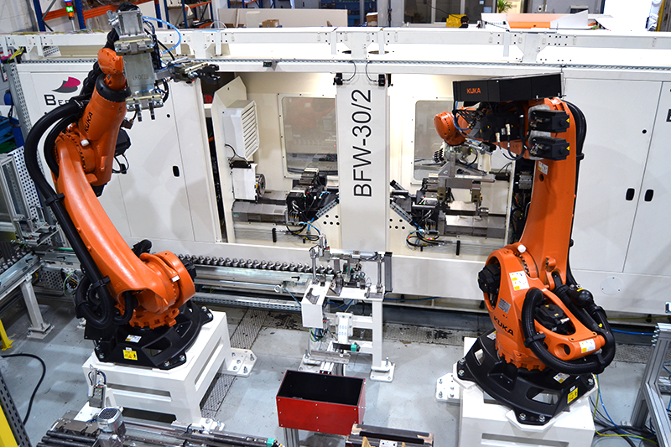
Introducción a Dinámica
Modelo Dinámico
Fenómeno de fricción
El fenómeno de fricción tiene el efecto físico de oponerse al movimiento del robot; su característica principal es un fenómeno disipativo en velocidades diferentes a 0 y con entradas acotadas desde el primer y tercer cuadrante, lo que permite considerar los modelos tradicionales de fricción viscosa, Coulomb y estática. La característica disipativa de la fricción significa que convierte la energía mecánica en energía térmica.
Facilitador: PhD Alfredo García Suárez

Slide 25
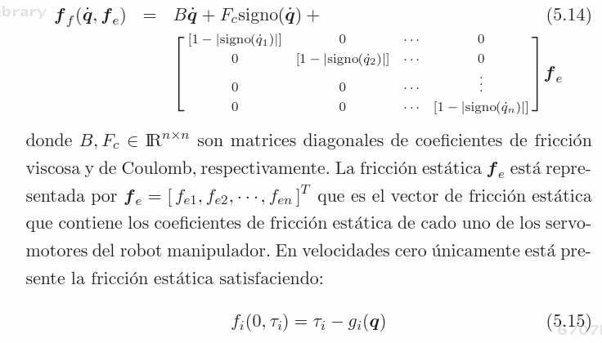
Introducción a Dinámica
Modelo Dinámico
Fenómeno de fricción
Los modelos tradicionales de fricción viscosa, Coulomb y estática están dados por:
Facilitador: PhD Alfredo García Suárez

Slide 26
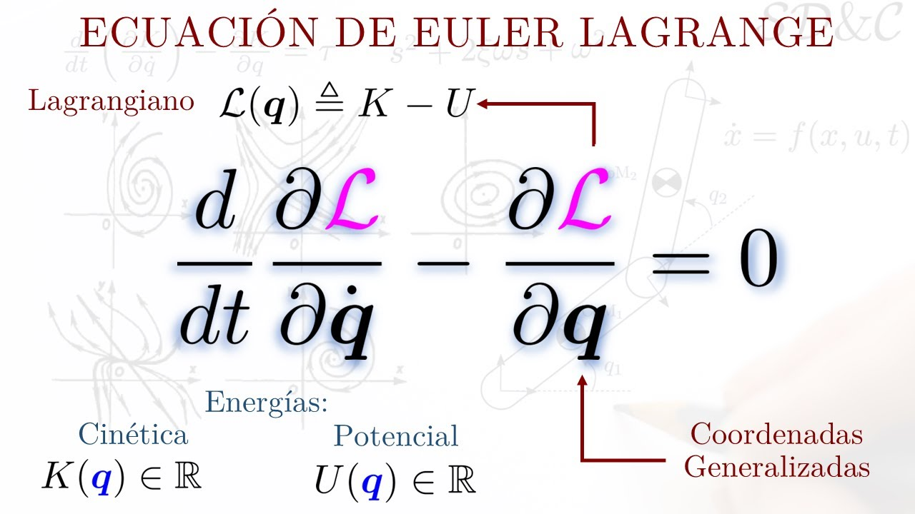
Metodología Euler-Lagrange
Lagrangiano
Obtención del Modelo Dinámico
A continuación se describe la metodología de las ecuaciones de movimiento de Euler-Lagrange, aplicada a robots manipuladores.
Facilitador: PhD Alfredo García Suárez

Slide 27
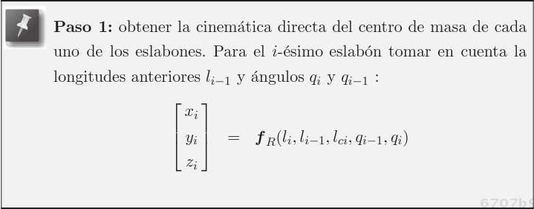
Metodología Euler-Lagrange
Lagrangiano
Obtención del Modelo Dinámico
Facilitador: PhD Alfredo García Suárez

Slide 28
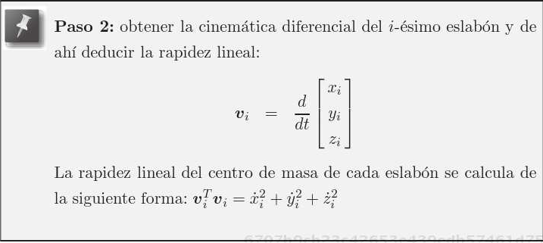
Metodología Euler-Lagrange
Lagrangiano
Obtención del Modelo Dinámico
Facilitador: PhD Alfredo García Suárez

Slide 29
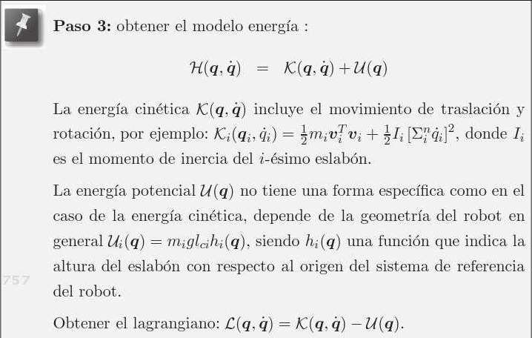
Metodología Euler-Lagrange
Lagrangiano
Obtención del Modelo Dinámico
Facilitador: PhD Alfredo García Suárez

Slide 30
Metodología Euler-Lagrange
Lagrangiano
Obtención del Modelo Dinámico
Facilitador: PhD Alfredo García Suárez

Slide 31
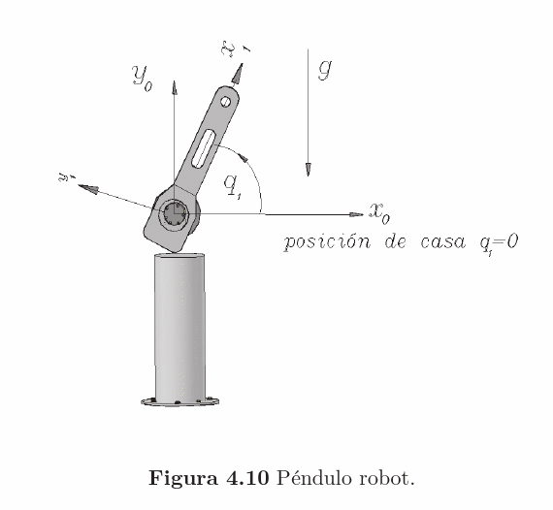
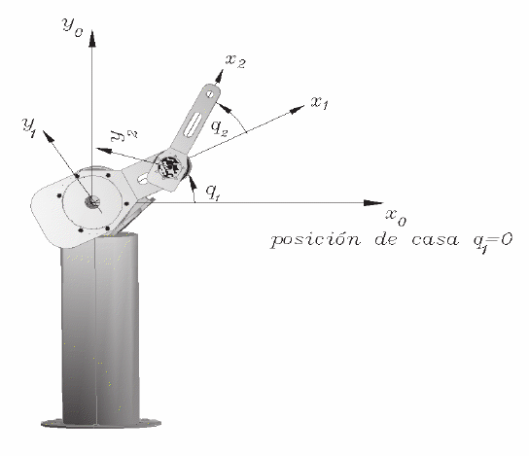
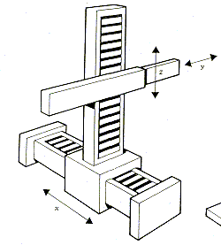
Actividad 6 (Modelado de Energía Cinética)
1. Crear un nuevo repositorio con el nombre: Actividad 6
2. Obtener el modelo de la energía total y Lagrangiano para cada una de las siguientes configuraciones de robots manipuladores:
Robot Péndulo (1gdl)
Robot Rotacional (2gdl)
Robot Cartesiano (3gdl)
Facilitador: PhD Alfredo García Suárez

Slide 32
Actividad 6 (Modelado de Energía Cinética)
3. Generar un reporte de los pasos para poder obtener la energía cinética total. Incluir el Código en MATLAB
4. Subir el link del repositorio en CANVAS para “Evaluación”
Facilitador: PhD Alfredo García Suárez

Slide 33

Fin de la Sesión
Preguntas?
Alfredo.garcias@tec.mx
https://itesm.zoom.us/j/9648719322
Facilitador: PhD Alfredo García Suárez

